Slide 1

Informatiemoment Eikenprocessierups
18 maart 2021

Slide 2
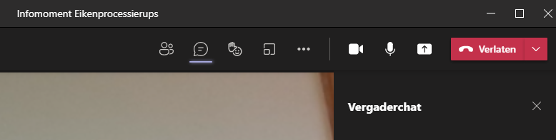
Programma
Hoe biociden aanvragen, indienen en rapporteren aan VMM: Tom Goetmaeckers (VMM)
Demonstratie werking eikenprocessierupsenkaart: Rembrandt De Vlaeminck (DMN, Provincie Antwerpen)
Alternatieve beheermethoden op de markt: Kathleen Verstraete (DMN, Provincie Antwerpen)
Nieuwtjes uit het LIFEproject: Luc Crevecoeur (PNC, Provincie Limburg)
Vragen via de chatfunctie. Na elke spreker overlopen we de vragen.

Slide 3
Alternatieve beheermethoden
Provincies zijn steeds op zoek naar alternatieve milieuvriendelijke methoden.
-overleg met bestrijdingsfirma’s (N en B)
-proefopzet ism stagestudenten van universiteiten en hogescholen: statistisch verantwoord bewijs van effectiviteit
Nematoden
Plastiek rond de boom
Mezennestkasten
Ecologisch bermbeheer
Parasietnestkasten
Lijmen
Klimop

Slide 4
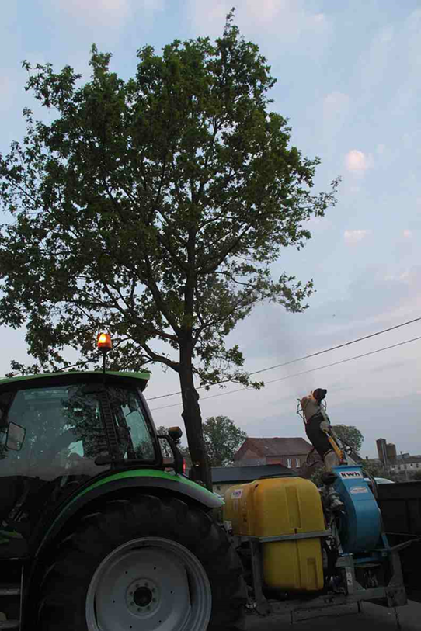
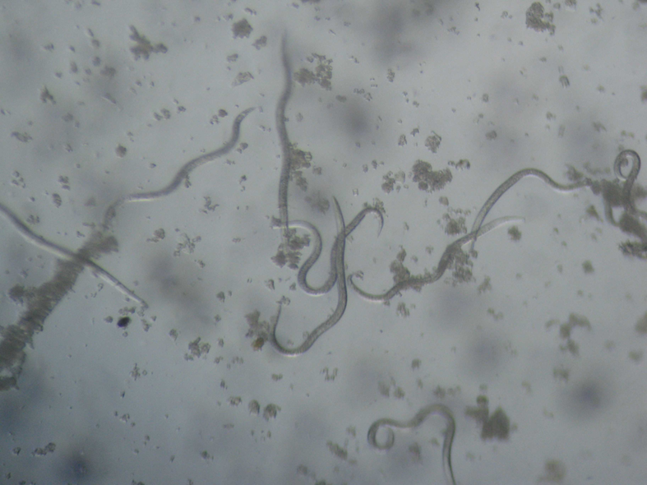
Nematoden
nematoden leven in symbiose met bacteriën
na oplopen van infectie: sterft rups na 5 a 10 dagen of na enkele uren.
speciaal spuitapparatuur: nematoden levend de boom in​
​
nematoden overleeft max 3 uur in boom​
​
niet veel wind, na 20u en voor 6u​
​
niet regenen, wel motregen

Slide 5
Nematoden
Officieel toegelaten in België door achterpoortje in de wetgeving: biociden wetgeving telt enkel voor eencellige, nematoden zijn meercellige en zijn daardoor niet onderworpen aan de strenge erkenningsprocedures
+ punten:
-kan vanaf eerste larvaal stadium van de eprrups toegepast worden (vroeger als BT)
-Nematoden leven slechts enkele uren in boom (minder nevenschade aan andere aanwezige organisme)

Slide 6
Nematoden niet aanbevolen
- punten:
- product is veel duurder tov Bacillus thuringiensis
- enkel ‘s nachts toepasbaar
- proef in 2010 in Limburg: slechte resultaten <20%
- 2020: grootschalige studie in Nederland 98 000 bomen: slechts goede effectiviteit bij 3 bespuitingen, werkt minder goed als Bt
Uit literatuurstudie: Nematode doodt larven van een zeer groot aantal insecten, o.a. Drosophila (fruitvlieg), Sciaridae (rouwmuggen), tripsen, Ephydridae (oevervliegen), Tipulidae (langpootmuggen), luizen, mineermotten, champignonvliegen, bochelvliegen, fruitmotten, diverse kevers, bladrollers en dagvlinders. Bij drie bespuitingen grote kans dat deze larven aanwezig zijn.

Slide 7
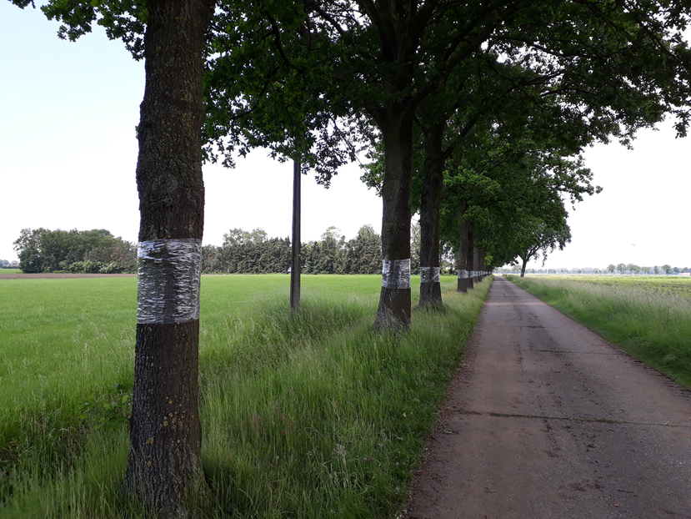
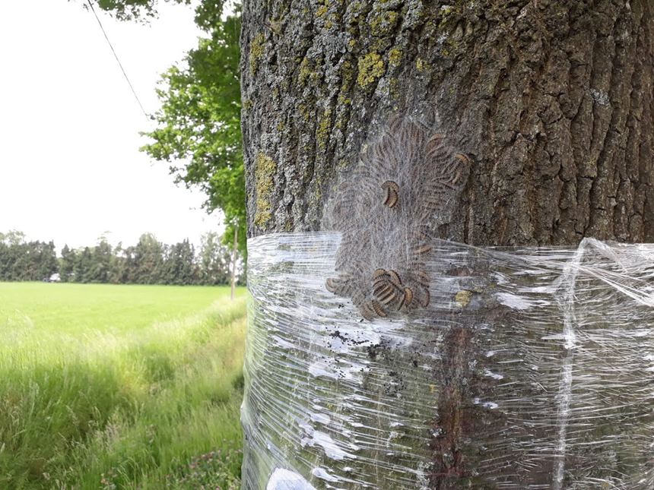
Plastiek rond bomen

Slide 8
Plastiek rond bomen: effectief?
Theorie:
-plastiek zou rupsen uit de boom doen glijden en ze kunnen niet meer naar boven
-rupsen durven niet over de plastiek en blijven boven
In 2020 twee UA studenten: 25 bomen met plastiek, 25 zonder plastiek, 180 nesten opgevolgd :
-Geen significant verschil in het aantal nesten tussen de behandelingen met plastic en zonder plastic
-Geen significant verschil in de totale grootte (oppervlakte) van de nesten per behandeling
-Geen significant verschil in de verdeling van de grootten tussen de methoden (klein = 10 cm of minder; middel = 15 of 20 cm; groot = 25 cm of meer)

Slide 9
Plastiek rond bomen niet aanbevolen
De nesten in de bomen met plastic zitten gemiddeld lager (6,6m) dan de nesten in de bomen zonder plastic (7,7m). Duidelijke trend, maar net niet significant
Negatief advies door de provincie, eerder zwerfvuil

Slide 10
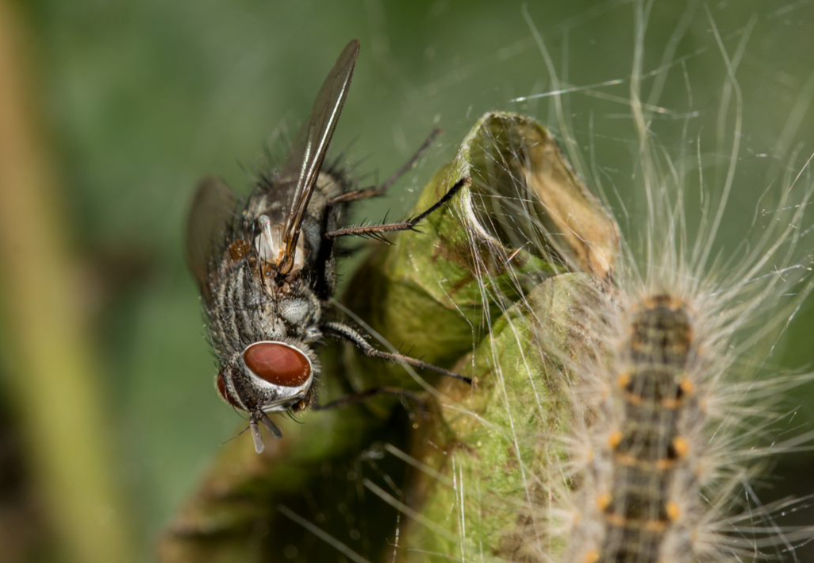
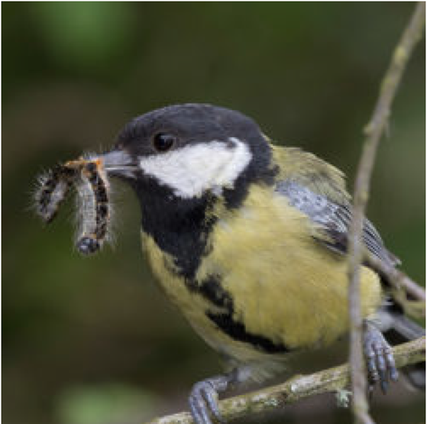
Mezennestkasten en ecologisch beheer
Mezen hebben effect op grootte van de eprpopulatie maar exact % is niet bekend: LIFEproject brengt duidelijkheid
Sluipwespen en –vliegen kunnen tot 20-80% nest parasiteren: aan wat ligt dat (nectaraanbod, welke planten, struiken als schuilplaats, dauw, water) LIFEproject brengt duidelijkheid
Provincies stimuleren ecologisch bermbeheer en nestkasten als ecologisch maatregel maar heeft nog geen duidelijke richtlijnen

Slide 11
Mezennestkasten en ecologisch beheer
Help de natuurlijke vijand door landschap goed in te richten:
-aanwezigheid van struiken (liefst met bessen). Vogels vinden er voedsel en veilige plaatsen om te broeden of te rusten.
-De struiken vormen leefgebied voor insecten.
-Aanwezigheid van water als drinkplaast van vogels én insecten
-Bloemrijke bermen zorgen voor nectar
Doel bermen LIFEproeven: te weten komen welke planten, struiken, type berm, maaischema, het meeste vijanden van de EPR aantrekt

Slide 12
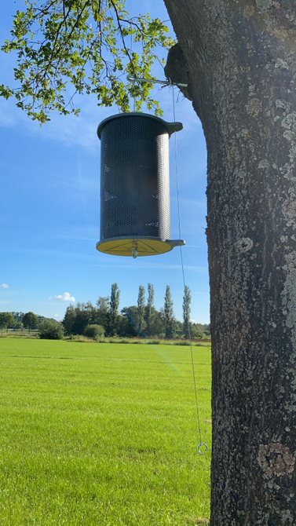
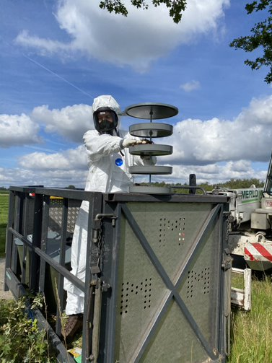
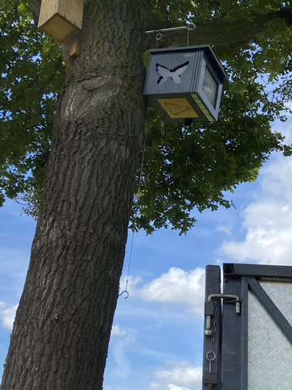
Parasietnestkasten
Doel: aanbrengen van extra sluipwespen en vliegen door geparasiteerde nesten in de boom te hangen
Proefproject te Geel en Meerhout: effectiviteit nog niet bewezen
Vraag: kan je parasiteringsgraad beinvloeden? Is er een maximum? Enkel waar natuur niet optimaal ontwikkeld is?
Monitoringsnestkasten, parasietnestkasten
-helpt dit? Is er een maximum aan infecteringsgraad?

Slide 13
Lijmen
Nesten worden gefixeerd, waarmee de overlast van brandharen wordt weggenomen.
Nog niet verder opgevolgd door de provincie.
Eerste opmerkingen: gemakkelijk toepasbaar door gemeentelijk personeel maar brandharen blijven actief dus bron blijft bestaan, duur , arbeidsintensief, waarom niet ineens nesten verwijderen (ev. eerst lijmen en dan afsteken)?
Voor hogere nesten toch nog hoogtewerker nodig

Slide 14
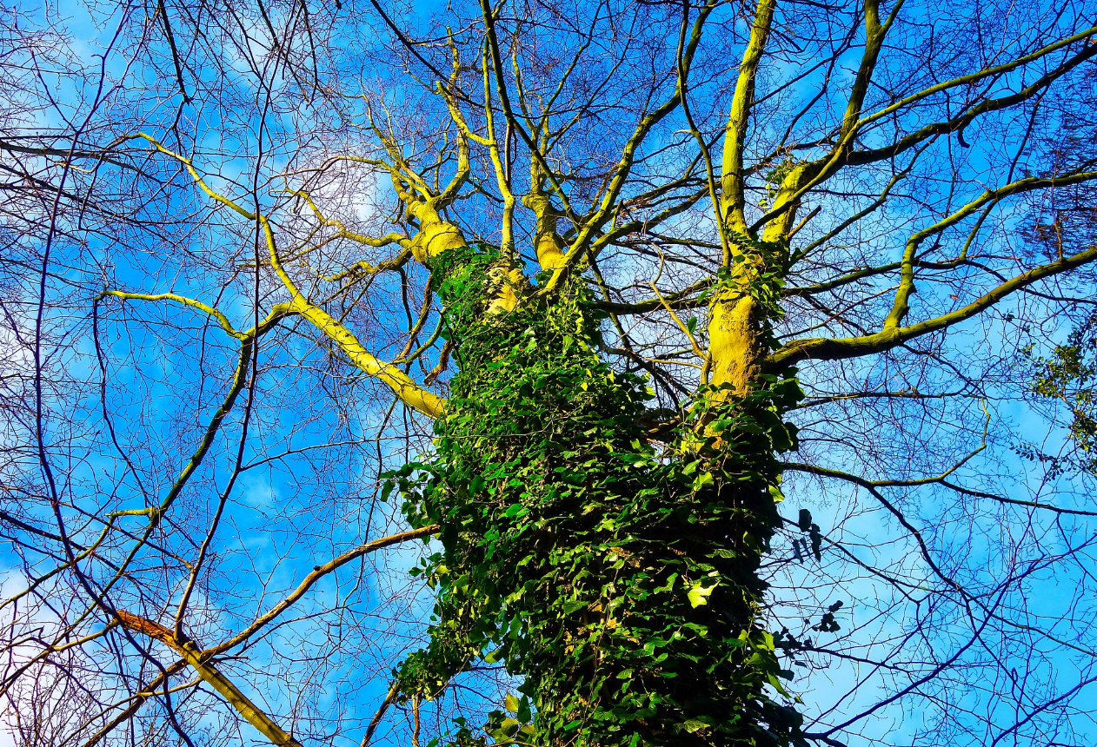
Klimop
Idee: klimop maakt omgeving voor de ontwikkeling van de EPR ongunstig (te veel schaduw). Klimop enkel op stam kan geen kwaad voor boom. Kruin moet klimopvrij blijven
Persoonlijk gevoel: minder of geen epr in bomen met klimop
Zomer 2021: student onderzoekt of er minder/geen nesten aanwezig zijn in bomen met klimop tov bomen zonder klimop
Wordt vervolgd…
Meldingen van eiken met klimop in regio met rupsen zijn welkom
(mail naar eikenprocessierups@provincieantwerpen.be)

